Slide 1
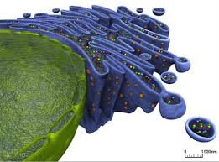
Le Système Endomembranaire

Slide 2
le système endomembranaire est l'ensemble des cavités cytoplasmiques limitées par des membranes inter-communicantes entre elles par l'intermédiaire de vésicules ou canalicules.
Ces organites existent uniquement dans les cellules eucaryotes.
Les différents compartiments de ce système sont:
* Le réticulum endoplasmique
* L’appareil de Golgi
* Les endosomes
* Les lysosomes
Nb: les mitochondries et les peroxysomes ne font pas partie de ce système

Slide 3
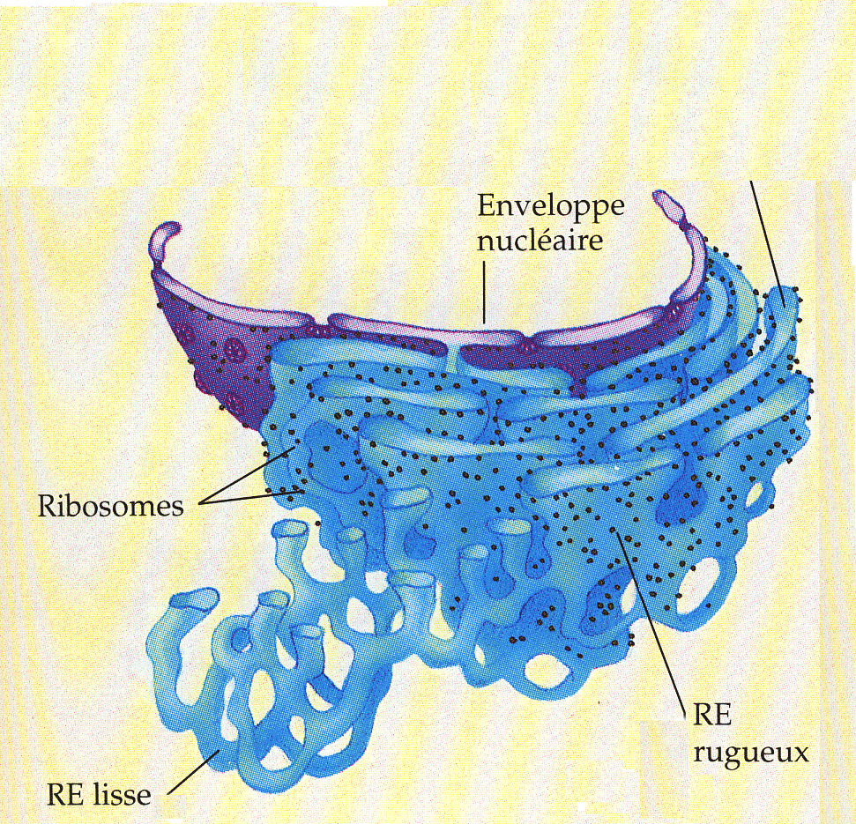
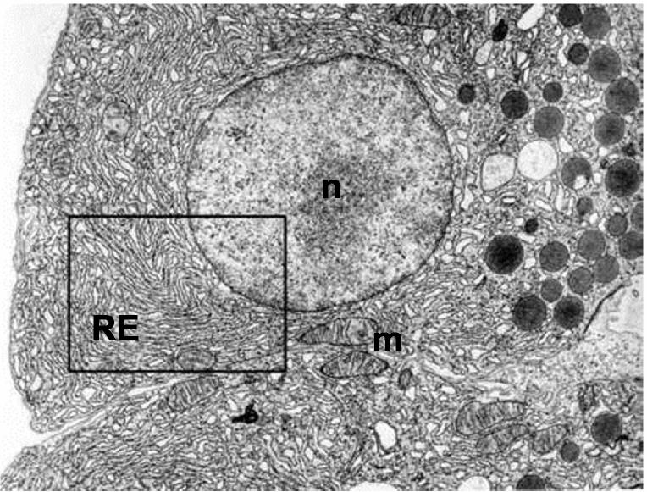
Le réticulum endoplasmique
Est un organite prépondérant occupant environs 20% du volume cellulaire chez les eucaryotes. Isolé du cytosol par une membrane qui forme un feuillet continu délimitant un espace interne « lumière ou citerne » et créant un réseau de cavités ou de vésicules plus ou moins dilatés communiquant entre elles. L’observation au microscope électronique montre une continuité entre la membrane réticulaire et l’enveloppe nucléaire.
Observation de la cellule
au Microscope électronique

Slide 4
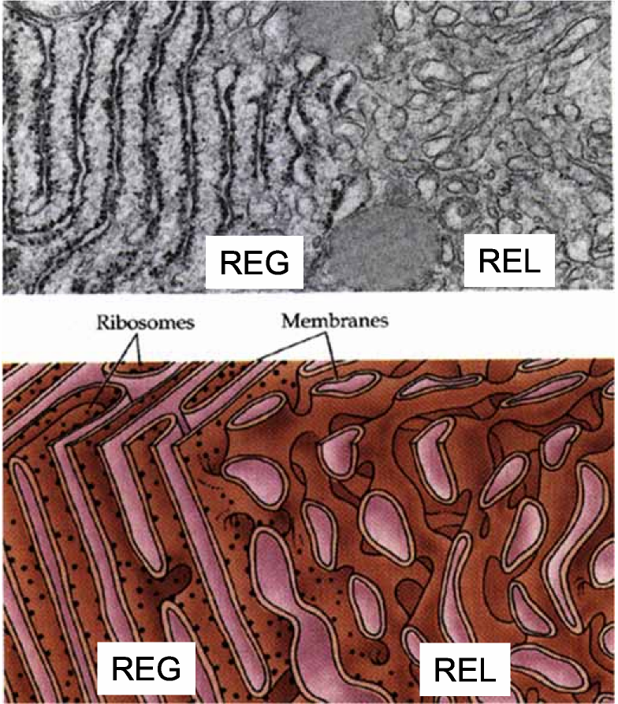
REL et REG
Observation au microscope électronique
2 types de réticulum sont définis: Le Réticulum Endoplasmique Lisse (REL) Le Réticulum Endoplasmique Granuleux (REG) qui comporte des ribosomes

Slide 5
POURCENTAGE DES MEMBRANES CELLULAIRES
Le REG et le REL peuvent coexister dans une même cellule et peuvent communiquer entre eux (cellule hépatique). En cas de synthèse active des protéines, le REG est généralement très développé (cellules du pancréas). En cas de métabolisme lipidique important le REL est très abondant (cellule hépatique).
CELLULE
HEPATOCYTE PANCREATIQUE
35 60
16 <1
Membrane RE granuleux
Membrane RE lisse

Slide 6
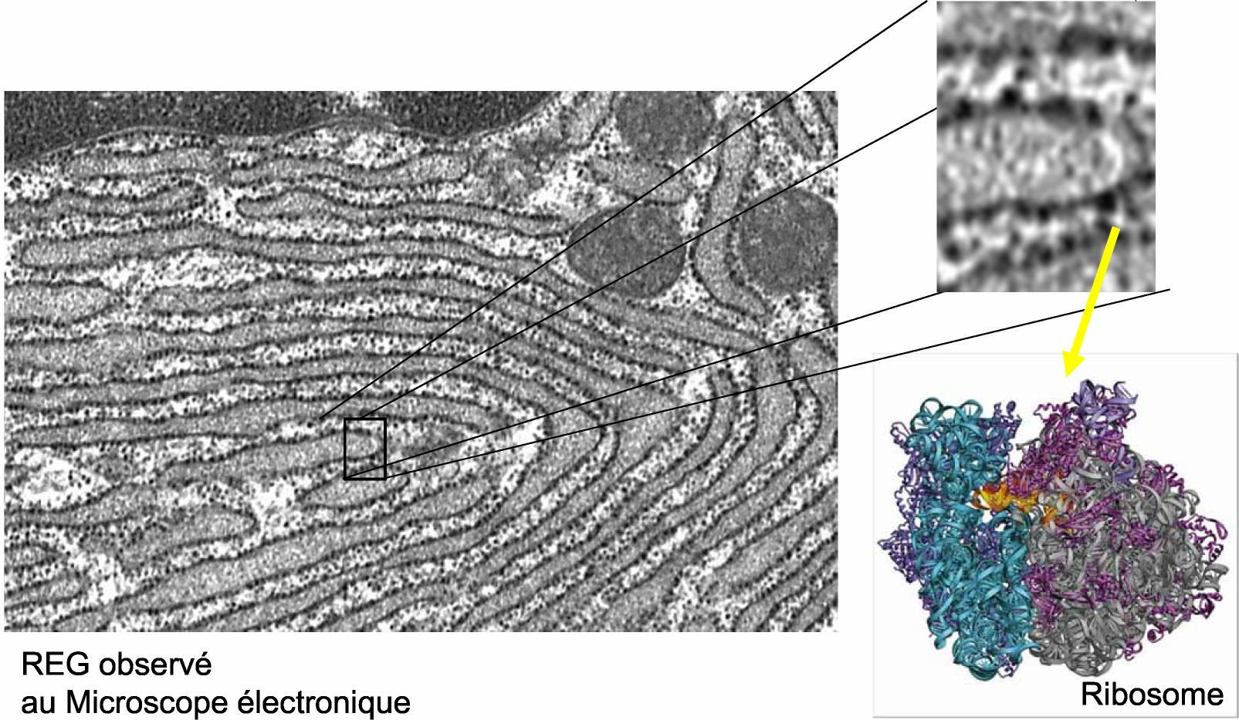
La composition chimique du RE
Les études biochimiques réalisées sur la membrane réticulaire après isolement par centrifugation ont montré qu’elle renferme (70%) de protéines généralement des enzymes et (30%) de lipides. La membrane réticulaire présente une asymétrie très marquée puisque sur la face cytosolique on trouve : cytochrome b5, cytochrome P450 réductase et l’ATPase Ca++ dépendante.
Sur la face luminale on a : la glucose-6-phosphatase, β glucuronidase et des glycosyl transférases.

Slide 7
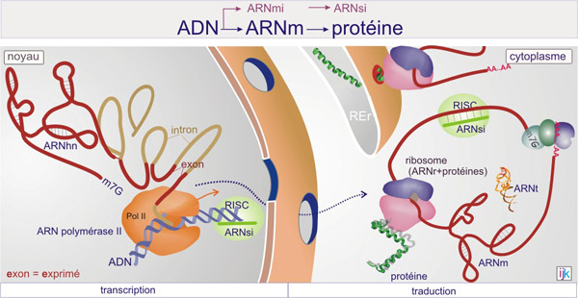
Rôle du REG dans la synthèse des protéines

Slide 8
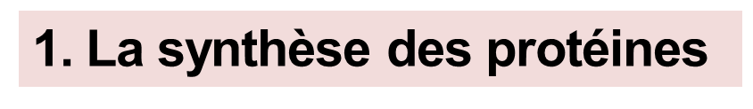
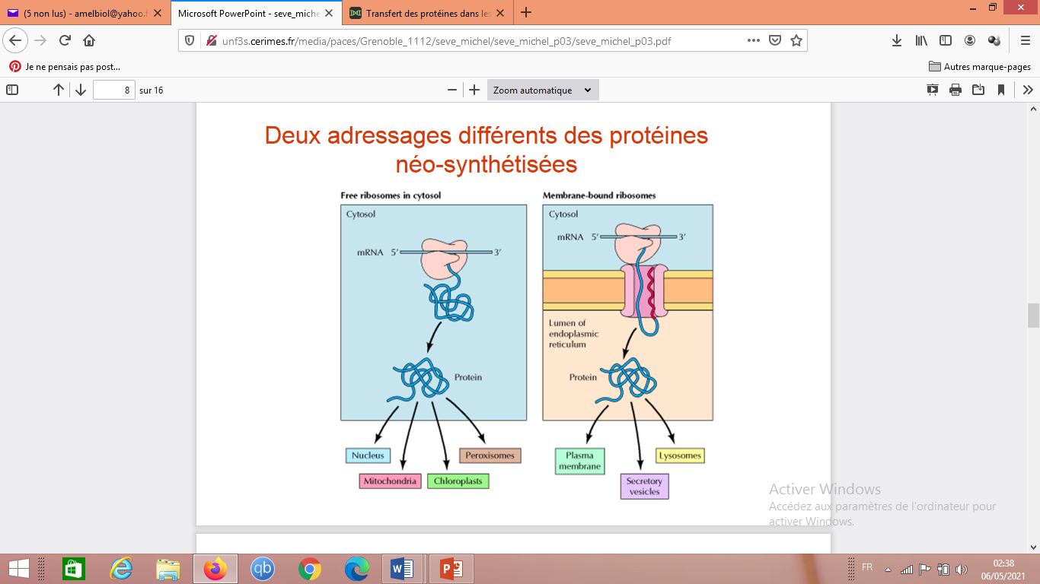

Slide 9
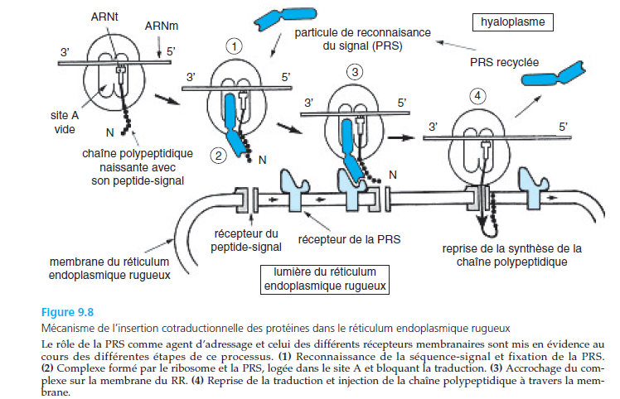

Slide 10
La synthèse protéique commence au niveau du noyau, où la phase de transcription a lieu, à la suite de laquelle un ARNm est libéré dans le cytosol. Parmi tous les ribosomes certains seulement ayant commencés la synthèse des protéines à l’état libre dans le hyaloplasme, sont aiguillés vers les membranes du réticulum ; à partir de ce moment, la destinée des protéines fabriquées par ces ribosomes est fixée et seul un nombre réduit de compartiments leur sera accessible.
La deuxième étape débute par la fixation de l’ARNm par son extrémité 5’ au niveau de son site sur le ribosome libre, cet ARNm possède sur son extrémité 5’ après le codon AUG une séquence nucléotidique spéciale qui une fois traduite donne la formation du peptide à résidu hydrophobe nommé le peptide signal.
Un composé actif appelé la particule de reconnaissance du signal (SRP) se fixe à la partie N terminal du peptide signal en bloquant la synthèse protéique, le complexe SRP-peptide signal se dirige vers la membrane du RE où il se fixe à un récepteur de la SRP. Après contact, la SRP est dissociée du complexe et se libère dans le cytosol.
La synthèse protéique reprend et la protéine en cours de synthèse pénètre et assure la translocation à travers la double couche lipidique du ribosome.
Une fois que la protéine traverse le port ; des peptidases coupent le peptide signal de la protéine, ensuite il est dégradé par des protéases du RE. A la fin la protéine synthétisée est libérée dans la lumière du RE où elle acquiert sa forme tridimensionnelle.

Slide 11
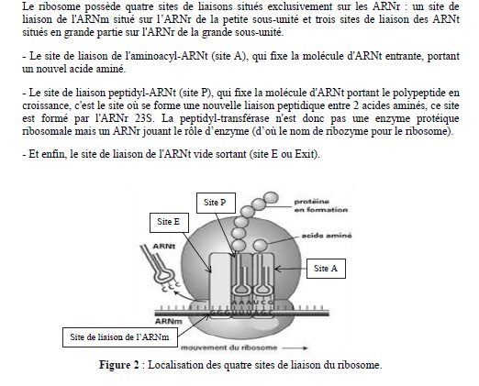
Les ribosomes

Slide 12
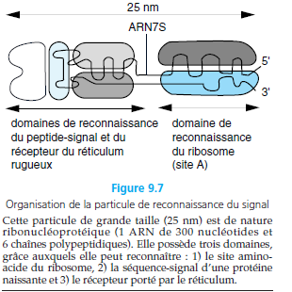
La particule de reconnaissance du signal

Slide 13
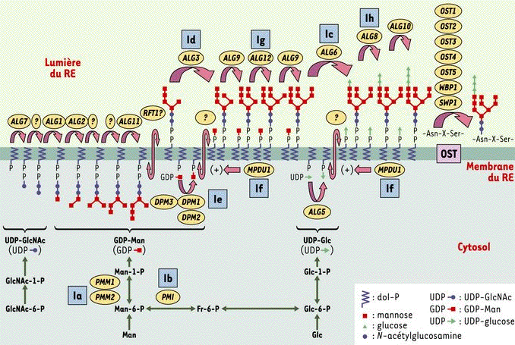
La N-glycosylation
Les oligosaccharides attachés via une liaison N-glycosidique proviennent d'une molécule précurseur contenant 14 oses : la N-acétylglucosamine (GlcNAc), le mannose (Man) et le glucose (Glc).
Ces oses sont ajoutés successivement au dolichol, un lipide isoprénoïde enchâssé dans la membrane du réticulum endoplasmique.
Les 7 premiers oses sont apportés par des sucres-nucléotides (UDP-oses et GDP-oses) dans le cytoplasme et attachés au dolichol via une liaison pyrophosphate (PP).
Après que l'intermédiaire de Man₅GlcNAc₂-PP-dolichol soit formé, le complexe entier bascule dans le lumen du réticulum endoplasmique.
Les 7 oses terminaux sont apportés par des molécules de Man-P-dolichol et de Glc-P-dolichol pour former le glycane précurseur Gcl₃Man₉GlcNAc₂-PP-dolichol.

Slide 14
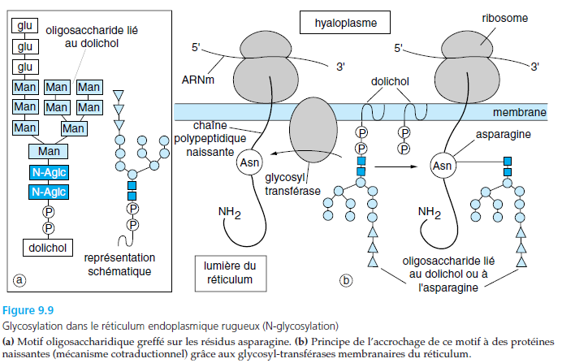
La N-glycosylation est essentiellement co-traductionnelle : en effet, le glycane est attaché à la chaîne polypeptidique en cours de biosynthèse et pendant son transport dans le réticulum endoplasmique.
Le N signifie que le glycane est attaché de manière covalente à l'azote du groupement amide d'une asparagine (motif Asn-X-[Ser/Thr]).
Le sucre immédiatement attachés à l'asparagine est la N-acétylglucosamine.

Slide 15
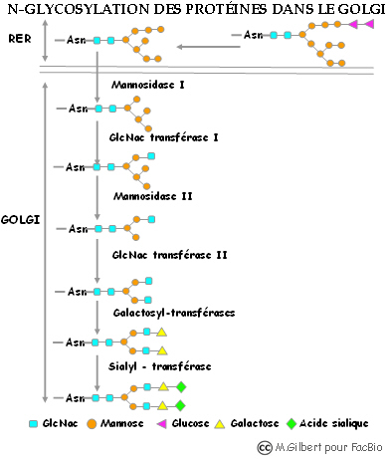

Slide 16
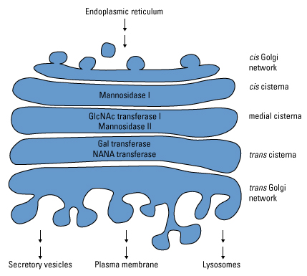
L’appareil de golgi
La découverte de cet organite revient au biologiste italien Camillo GOLGI « prix Nobel 1906) ». Il est constitué d’un ensemble de citernes ou saccules aplatis parallèles associés à des vésicules de sécrétion. Les saccules d’un dictyosome sont au nombre de 4 à 6 et il peut y avoir une connexion entre les lumières de deux saccules voisins. L’appareil de golgi est très développé chez les cellules spécialisées dans la sécrétion comme c’est le cas chez les cellules de l’épithélium intestinales.

Slide 17
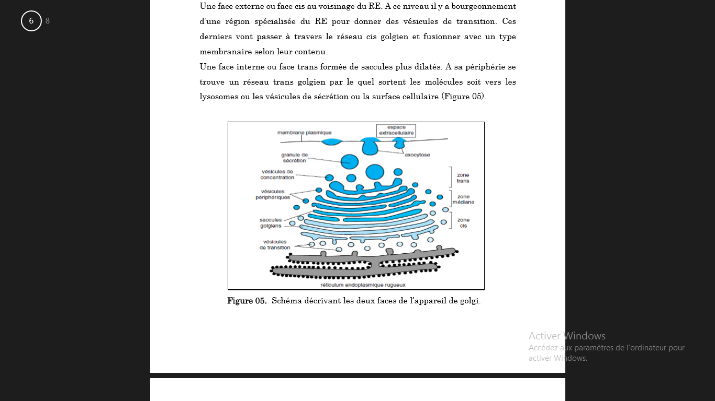
Une face externe ou face cis au voisinage du RE. A ce niveau il y a bourgeonnement d’une région spécialisée du RE pour donner des vésicules de transition. Ces derniers vont passer à travers le réseau cis golgien et fusionner avec un type membranaire selon leur contenu. Une face interne ou face trans formée de saccules plus dilatés. A sa périphérie se trouve un réseau trans golgien par le quel sortent les molécules soit vers les lysosomes ou les vésicules de sécrétion ou la surface cellulaire

Slide 18
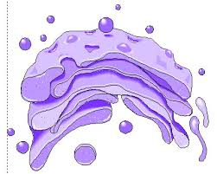
La O-glycosylation
Se déroule dans l’appareil de golgi, plus exactement dans les saccules médians et trans. Dans cette glycosylation, la chaîne glycosylée est transférée sur l’oxygène porté par l’acide aminé sérine ou thréonine de la protéine par une O-glycosyltransférase.
Contrairement à la N-glycosylation, la chaîne oligosaccharidique est très variable et n'est pas obligatoirement liée par un groupement N-acétyl glucosamine.

Slide 19
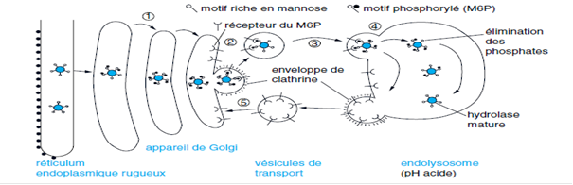
Étiquetage des hydrolases dans l’appareil de Golgi et adressage vers les lysosomes
Les étapes principales sont : (1) le marquage du mannose avec un groupement phosphate ; (2) la liaison de la protéine au récepteur du mannose 6-P ; (3) le transport vers un endosome ; (4) la dissociation de la protéine de son récepteur ; (5) le recyclage des récepteurs libérés vers les saccules transgolgiens.

Slide 20
Elle se produit dans les saccules Cis de l’appareil de Golgi et se déroule en plusieurs étapes :
- Le marquage des mannoses par des phospho-transférases (par l’ajout d’un groupement phosphate sur le 6ème Carbonne d’un ou de plusieurs mannoses).
Une fois marqué, les enzymes ne pourront plus subir de modifications enzymatiques dans le reste du golgi.
- Les enzymes porteuses du mannose 6P sont reconnues par leurs récepteurs spécifiques au niveau de TGN.
- Formation de vésicules recouvertes de clathrine qui bourgeonnent à partir de TGN.
- Elimination de revêtement de clathrine de la vésicule après son bourgeonnement.
- Fusion des vésicules avec l’endolysosome.
Sous l’effet du PH acide de l’endolysosome, la protéine se détache de son récepteur :
- Les enzymes deviennent matures après élimination du groupement phosphate par des phosphatases.
- Les récepteurs du mannose 6P libres sont recycles vers l’appareil de Goli (vésicule à clathrine).

Slide 21
Rôle du Réticulum Endoplasmique Lisse
dans la synthèse lipidique
« Membrane autofabriquante ou biogénique »
Assemblage des bicouches lipidiques dans le RE avec synthèse de toutes les classes majeures de lipides, phospholipides et cholestérol
du coté cytosolique.
Source de lipides pour la membrane externe de la mitochondrie.

Slide 22
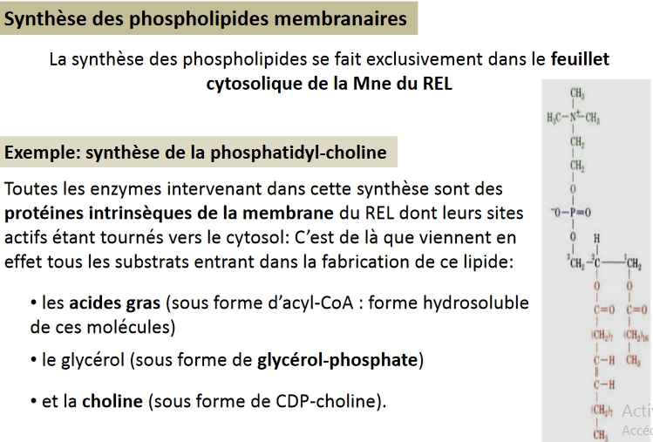

Slide 23
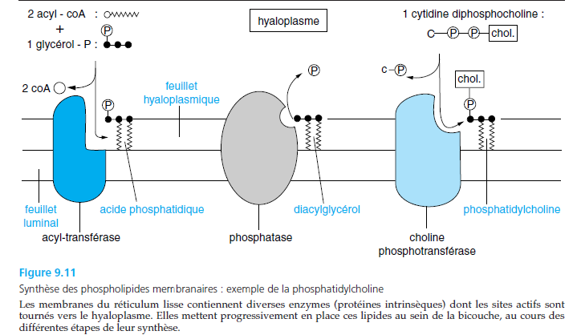
Exemple : Biosynthèse de la phosphatidylcholine
1. Deux acyl-CoA sont tout d’abord fixés successivement à un glycérol-phosphate par
l’acyl-transférase tout en libérant les CoA (acylation): obtention d’un acide
phosphatidique.
2. Une phosphatase déphosphoryle l’acide phosphatidique: obtention d’un
diacylglycérol (DAG).
3. Ajout de la phosphocholine au DAG par la choline-phosphotransférase
....obtention de la phosphatidylcholine.

Slide 24
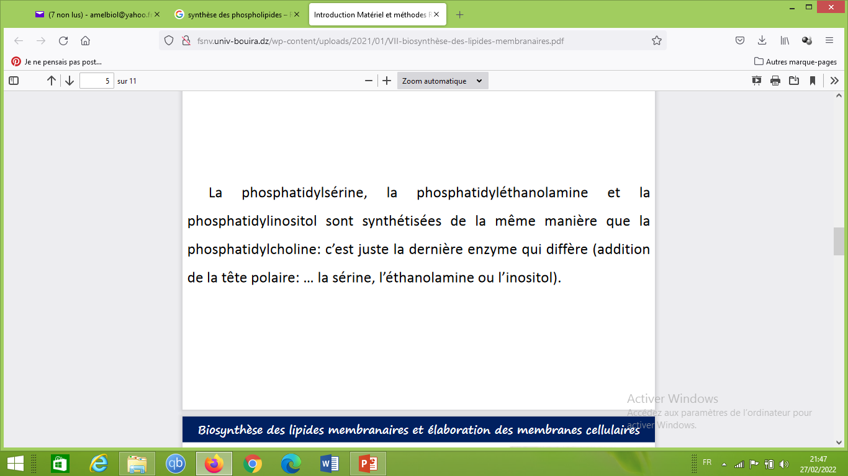
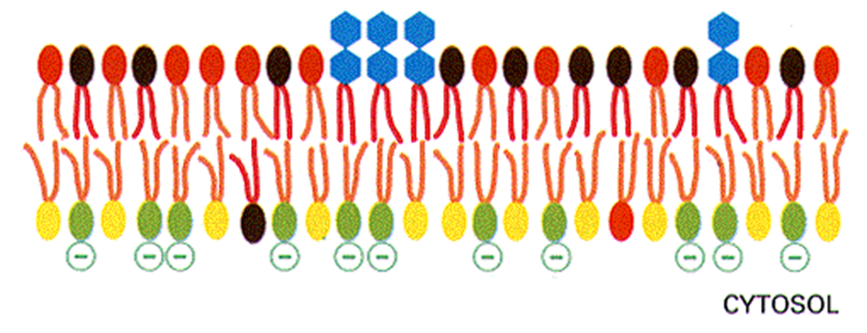

Slide 25
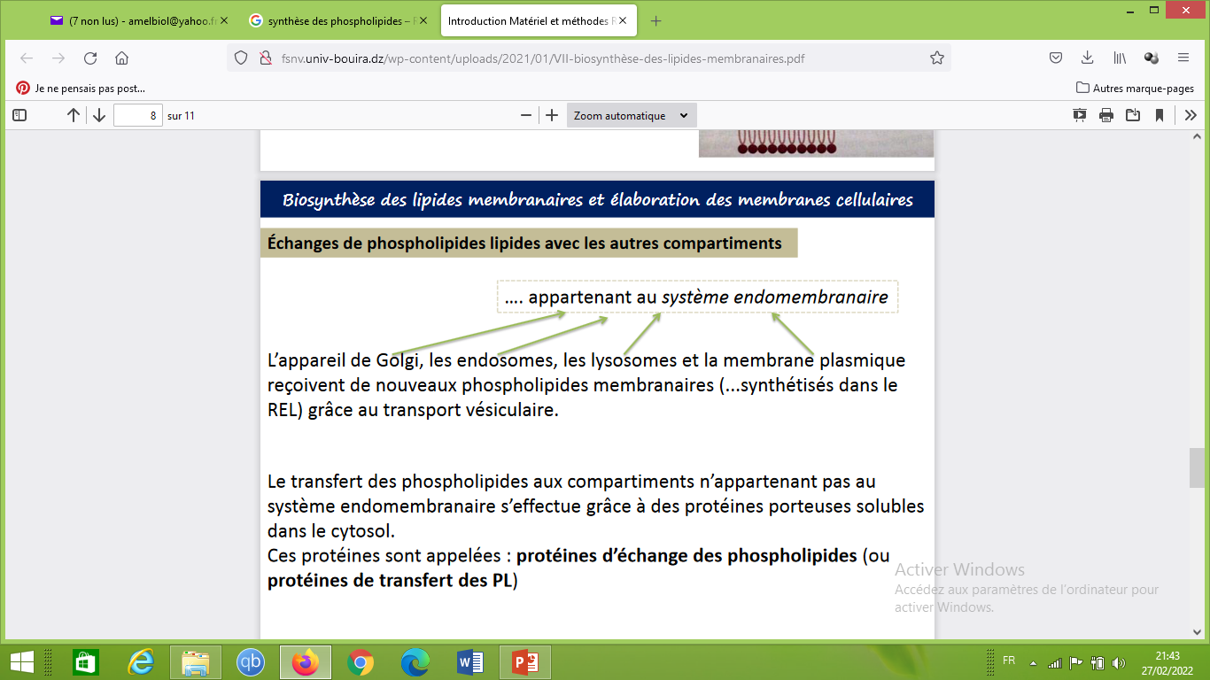
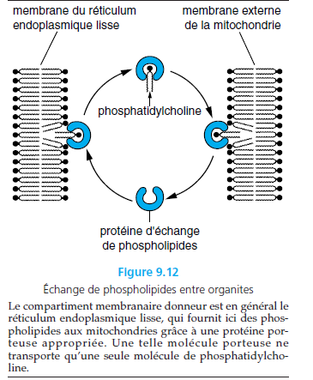

Slide 26
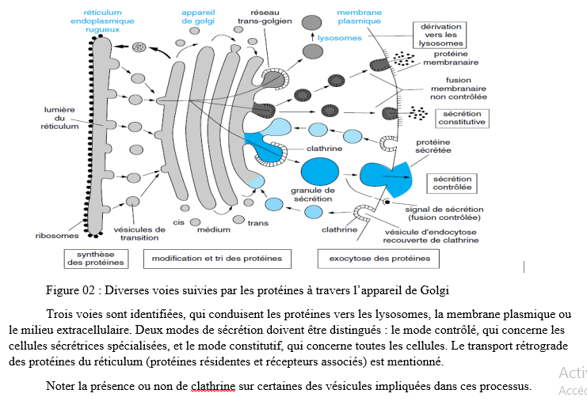

Slide 27
la sécrétion contrôlée : s’appelle aussi sécrétion discontinue, et c’est une sécrétion sélective, qui est régulée par des signaux intra ou extracellulaires, elle concerne seulement les cellules sécrétrices. Exemple : sécrétion des hormones, enzymes de digestion etc…
Il faut noter également que le produit destiné : aux lysosomes, et à la sécrétion contrôlée, est emballé souvent dans des vésicules de transport recouvertes de clathrine.
La sécrétion constitutive : est une sécrétion qui se réalise d’une manière permanente et sans intervention de signaux. Elle concerne presque tous les types cellulaires. Exemple : renouvellement des constituants membranaires, renouvellement des constituants de la matrice extracellulaire.
Le produit destiné à la sécrétion constitutive est emballé dans des vésicules recouvertes de coatoméres (COPI).
Transport antérograde: RE vers AG c’est les COP2
Transport rétrograde: AG vers RE c’est les COP1

Slide 28
Les Endosomes
Les endosomes sont des compartiments membranaires que l'on retrouve à l'intérieur des cellules eucaryotes. C'est un organite de la voie de transport membranaire endocytaire provenant du réseau trans golgien :
les vésicules d‘endocytose s'y accrochent et fusionnent pour relarguer leur contenu. Les molécules ou ligands internalisés de la membrane plasmique(contenus dans ces vésicules) peuvent suivre cette voie jusqu'aux lysosomes pour être dégradés.
Les molécules sont également transportées vers les endosomes à partir du réseau trans-Golgi et soit continuent vers les lysosomes, soit sont recyclées vers l'appareil de Golgi.
Les endosomes peuvent être classés en 2 catégories : précoces ou tardifs, en fonction de leur stade de post-internalisation.

Slide 29
Endosome précoce
Les endosomes précoces sont des organites situé à la périphérie de la cellule, ils reçoivent des macromolécules et des solutés de l'environnement extracellulaire. La fonction principale des endosomes précoces est de trier ces cargaisons dans les compartiments de recyclage et de dégradation de la cellule.
Ils ont un pH égal à 6, car dans leurs membrane, ils possèdent une pompe à protons ATPase qui transporte des ions hydrogènes H+ du cytosol vers l'intérieur des endosomes, ce qui provoque la dissociation de la plupart des ligands endocytés encore fixés à leurs récepteurs. .
Une fois dans l'endosome précoce, le matériau endocité peut suivre deux voies :
Etre recyclé au moyen du recyclage des vésicules et retourner au domaine membranaire.
Suivre le chemin de l'endosome tardif pour être dégradé.
Endosome tardif
Le pH est maintenant tombé à 5,0 et la teneur en hydrolases est très haute.
Les endosomes tardifs se trouvent dans les régions juxtanucléaires et concentrés au centre organisateur des microtubules. Ils constituent un poste de tri important dans la voie endocytaire.
Le recyclage vers la membrane plasmique et vers l'appareil de Golgi intervient dans les endosomes tardifs.

Slide 30
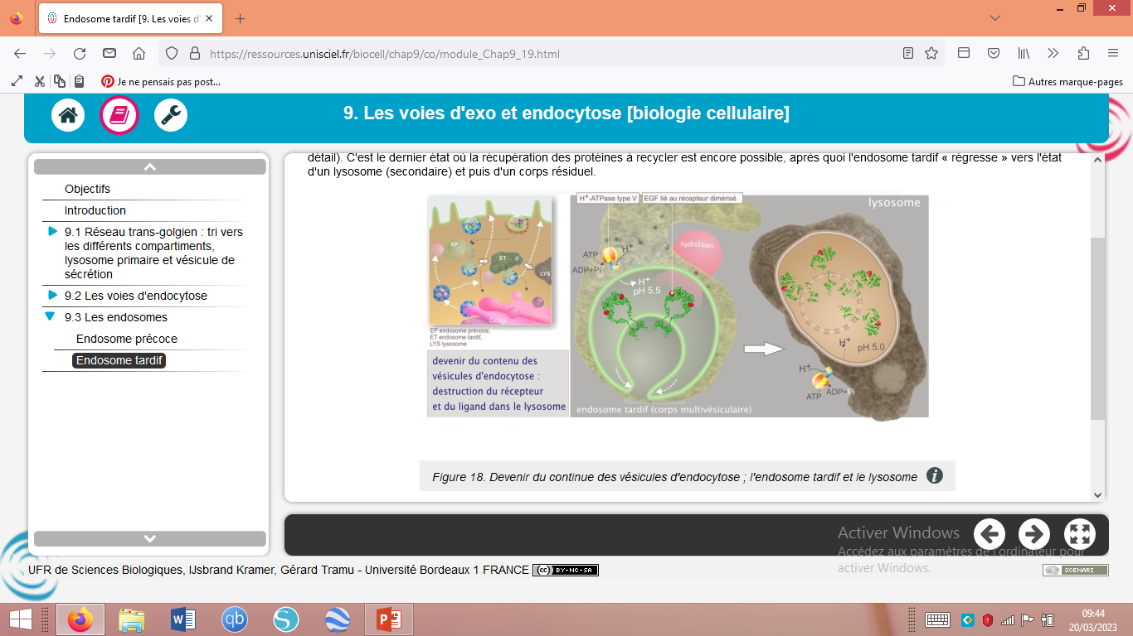
Les endosomes tardifs fusionnent aussi avec d'autres endosomes et le surplus membranaire qui en résulte est utilisé pour la formation de vésicules intra-endosomales (voir figure).
après quoi l'endosome tardif « régresse » vers l'état d'un lysosome.

